Slide 1
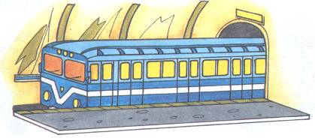
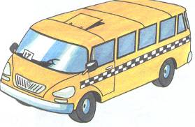
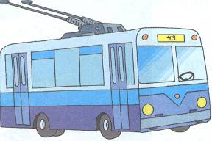
Правила дорожного движения
Движение транспортных средств.
И правила поведения пассажиров
на остановке и в транспорте

Slide 2

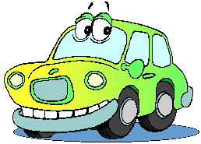
Транспортное средство -
устройство, предназначенное для перевозки по дорогам людей, грузов и оборудования, установленного на нем.

Slide 3
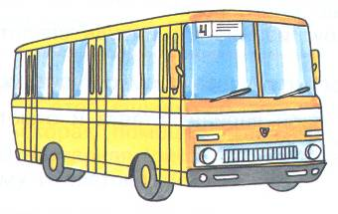
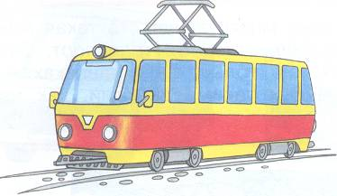
Общественный транспорт -
транспортное средство общего пользования (автобус, троллейбус, трамвай), предназначенное для перевозки по дорогам людей (пассажиров) и движущееся по установленному маршруту с обозначенными остановочными пунктами (остановками).
Автобус рейсовый
Метро
Маршрутное такси
Троллейбус
Трамвай

Slide 4
Движение транспортных средств
«остановка» - (преднамеренное прекращение движения транспортного средства на время до 5 минут, а также на большее, если это необходимо для посадки и высадки пассажиров либо загрузки и разгрузки транспортного средства);
«стоянка» – преднамеренное прекращение движения на время более 5 мин. не связанное с посадкой и высадкой пассажиров и погрузкой и выгрузкой груза;
«вынужденная остановка» - (прекращение движения транспортного средства из-за его технической неисправности или опасности, создаваемой перевозимым грузом, состоянием препятствия на дороге);
«населённый пункт» - (застроенная территория, въезды на которую и въезды с которой обозначены знаками 5.23.1 – 5.26.

Slide 5
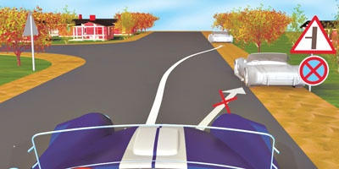
Остановка и стоянка транспортных средств разрешена
Остановка и стоянка транспортных средств разрешаются на правой стороне дороги на обочине, а при ее отсутствии — на проезжей части у ее края и в случаях, установленных п. 12.2 Правил, — на тротуаре.

Slide 6
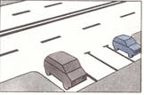
При наличии местного уширения на проезжей части, обозначенных линиями дорожной разметки, водители обязаны ставить ТС строго по нанесенных линиях разметки (стоять на линиях разметки запрещается, т.к. уменьшается количество автомобилей, которые можно расположить в данном месте)

Slide 7
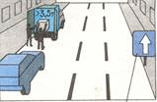
На дорогах с односторонним движением, обозначенных знаком 5.5., остановка и стоянка легковых автомобилей, а также грузовых с РММ менее 3,5 т. разрешается как с левой, так и справой стороны дороги, а грузовым автомобилям с РММ более 3,5 т. на левой стороне дорог с односторонним движением разрешается лишь остановка для загрузки или разгрузки.

Slide 8
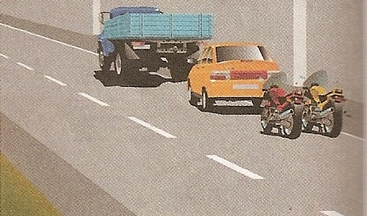
Ставить ТС разрешается в один ряд параллельно краю проезжей части.
Двухколесные ТС без бокового прицепа допускается ставить в два ряда.

Slide 9
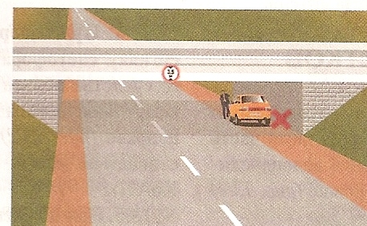
ОСТАНОВКА ЗАПРЕЩЕНА
на трамвайных путях, а также в непосредственной близости от них, если это создает помехи движению трамвая, на железнодорожных переездах, в тоннелях, а также на эстакадах, мостах, путепроводах (если для движения в данном направлении имеется менее трех полосок) и под ними

Slide 10
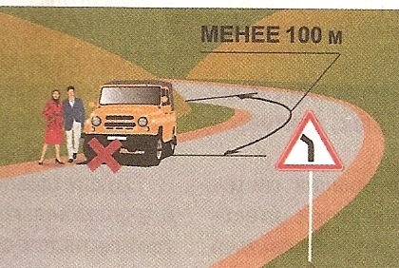
На проезжай части в близи опасных поворотов и выпуклых переломов продольного профиля дороги при видимости дороги менее 100м хотя бы в одном направлении;

Slide 11
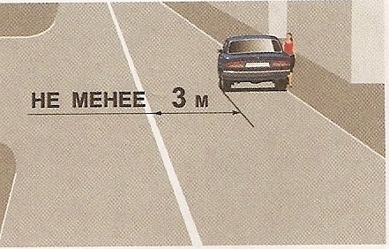
в местах, где расстояние между сплошной линией разметка (кроме обозначающей край проезжай части), разделительной полоской или противоположным краем проезжай части и остановившимся Т. С., т.е. менее 3м;

Slide 12
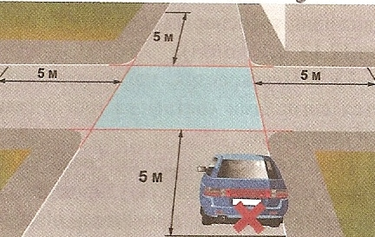
На пересечении проезжих частей и не ближе 5м от края пересекаемой приезжай части (за исключением стороны напротив бокового проезда трехсторонних пересечений перекрестков), имеющих сплошную линию разметки или разделительную полосу, расстояние до которой не ближе 3 метров.

Slide 13
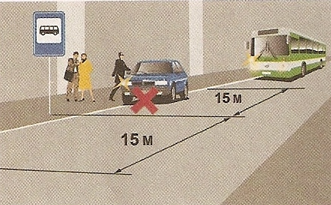
Ближе 15 м и от мест остановки маршрутных транспортных средств, обозначенных разметкой 1.17, а при отсутствии ее – от указателя места остановки маршрутных транспортных средств, обозначенных знаками 5.16., 5.17., 5.18. (кроме остановки для посадки или высадки пассажиров, если это не создаст помех движению маршрутных транспортных средств)

Slide 14
Правила выполнения остановки ТС
перед прекращением движения следует включить соответствующий указатель поворота;
открывать двери транспортного средства разрешается, только убедившись, что это не создаст опасности для других участников движения (посадка и высадка пассажиров не должна осуществляться на проезжую часть);
водитель может покинуть свое место и оставить транспортное средство только включив стояночную тормозную систему и приняв противоугонные меры;
при остановке на подъем или спуске следует использовать противооткатные упоры.

Slide 15
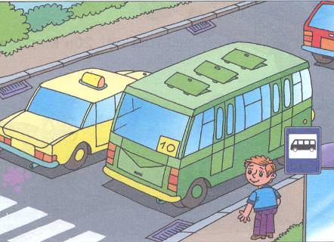
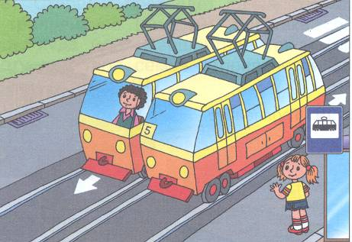
Правила поведения пассажиров
на остановке и в транспорте
ЗАПОМНИ!
На остановке никогда нельзя стоять у кромки тротуара. Тебя нечаянно могут толкнуть, и ты окажешься под колесами.

Slide 16
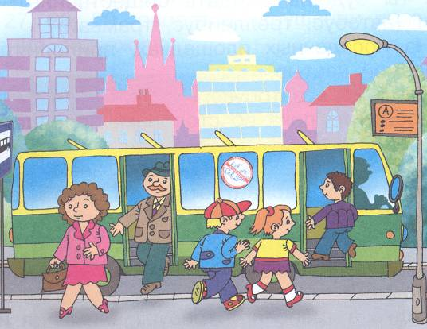
Правила поведения пассажиров
на остановке и в транспорте
Подходить для посадки к двери можно только после полной остановки транспорта. Не садись в транспорт в последний момент, тебя может прищемить дверями.

Slide 17
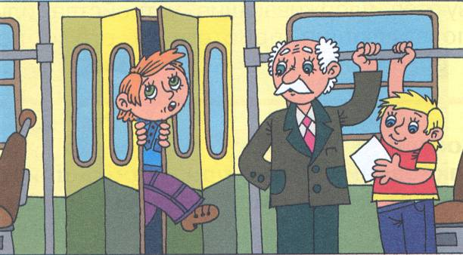
В салон автобуса следует заходить спокойно, никого не расталкивая. Возле дверей лучше не стоять. Там тебя будут постоянно задевать те, кто выходит, а открывающаяся дверь может и прищемить.
ПОМОГИТЕ!
!!!!!!!
Во время движения нужно сидеть, а если нет мест, то необходимо обязательно держаться за поручни. Иначе можно упасть и сильно удариться! При поездке в маршрутном такси вообще стоять ЗАПРЕЩЕНО!

Slide 18
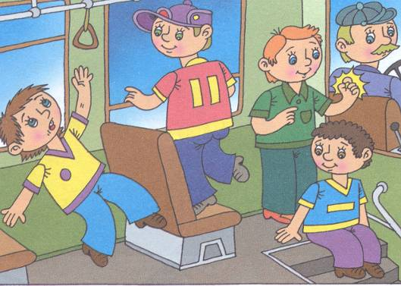
Нельзя отвлекать водителя во время движения, мешать другим пассажирам. Ни в коем случае нельзя: покидать автобус, выпрыгивая на ходу, стоять на ступеньках, мешая закрытию дверей, высовываться в окно.
ЗАПОМНИ!
Когда пассажир соблюдает правила – он в безопасности!

Slide 19
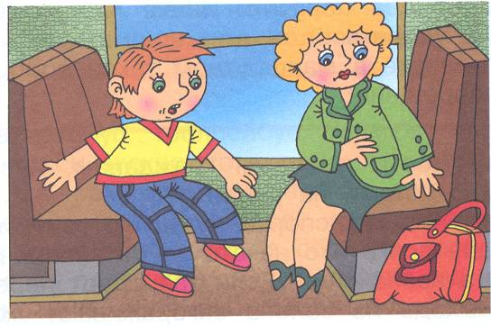
Если ты заметил, что кто-то оставил под сиденьем сумку или коробку и вышел на остановке, немедленно сообщи об этом взрослым, кондуктору или водителю.
ЗАПОМНИ!
В вещах, оставленных в салоне, может оказаться взрывное устройство. Притрагиваться к ним нельзя ни в коем случае!

Slide 20
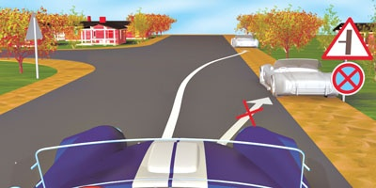
Контроль знаний
Почему запрещена остановка на обочине ближнему автомобилю?

Slide 21
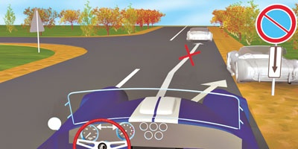
Почему запрещена остановка или стоянка в дальнему автомобилю?

Slide 22
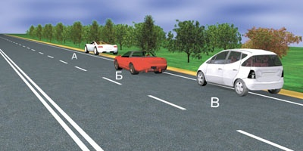
Кому из водителей разрешена остановка?

Slide 23
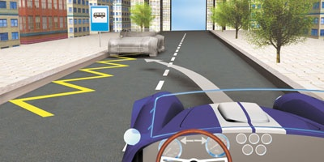
В каком случае водитель не нарушит Правила остановки в данном месте?

Slide 24
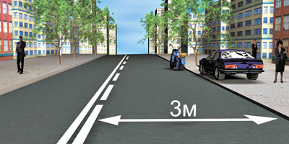
Кто из водителей и почему нарушает Правила стоянки?

Slide 25
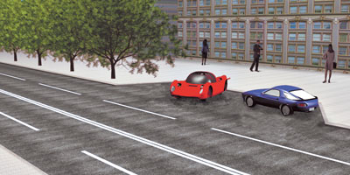
Водитель какого автомобиля правильно остановился?

Slide 26
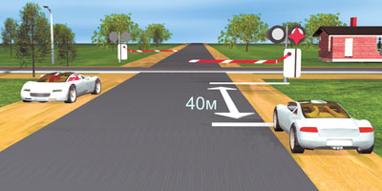
Нарушают ли водители правила остановки?

Slide 27
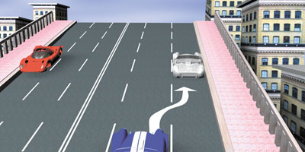
Кто из водителей нарушает или не нарушает правила остановки на мосту?

Slide 28
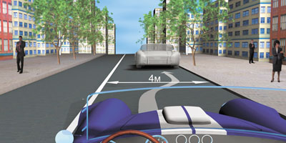
В каком случае водитель не нарушит правила остановки или стоянки?

Slide 29
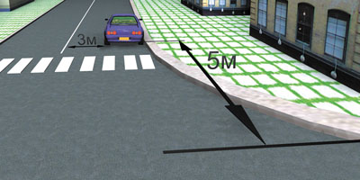
Нарушает ли водитель Правила остановки или стоянки?

Slide 30
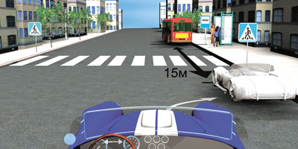
Нарушает ли водитель Правила остановки в данной ситуации?

Slide 31
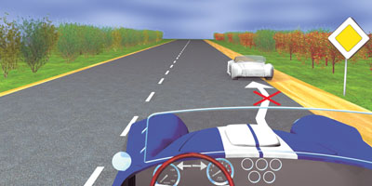
Разрешена ли остановка в данном месте?

Slide 32
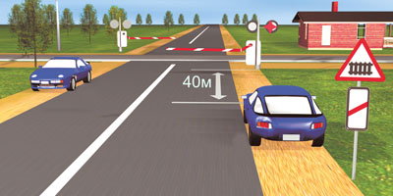
Нарушают ли водители правила стоянки?

Slide 33
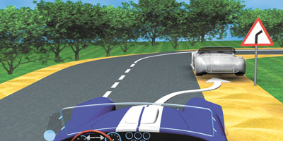
Разрешена или запрещена и почему остановка в данном месте?

Slide 34
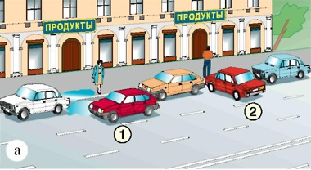
Кто из водителей не нарушает правила остановки?

Slide 35
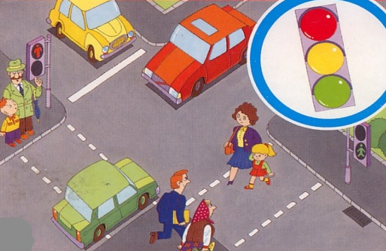
Все мы бываем с вами пешеходами, то есть участниками дорожного движения. Вы идете в школу, возвращаетесь домой, идете в гости друг к другу, в магазин… И во всех этих случаях вы пешеход, а значит должны соблюдать Правила дорожного движения для обеспечения личной безопасности и безопасности окружающих.
Берегите себя!!!
В добрый путь!!!

